Slide 1
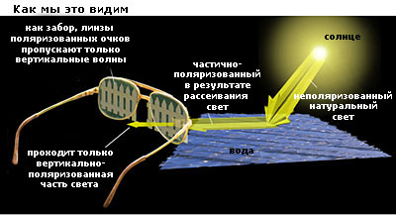
Поляризация света

Slide 2
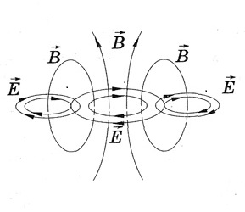

Slide 3
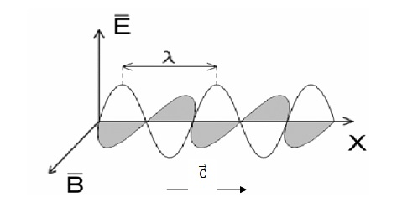

Slide 4
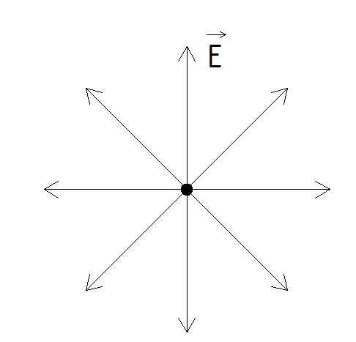

Slide 5
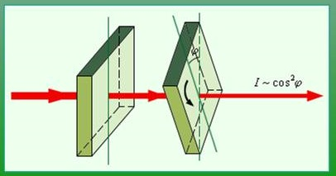

Slide 6
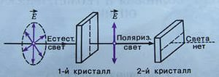

Slide 7
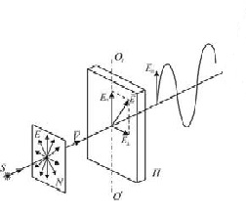

Slide 8
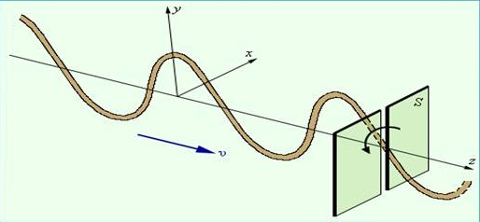

Slide 9
Вопросы:
1)Какое свойство световых волн доказано с помощью явления поляризации?
2)Что называют поляризацией?
3)Что представляет излучение отдельного атома?
4)Что представляет собой естественный свет?
5)Почему явление поляризации света доказывает, что свет является частным случаем электромагнитной волны?
6)Свет, отраженный от поверхности воды, частично поляризован. Как убедиться в этом, применяя поляроид?

